Slide 1
«Ценность человека определяется тем, что он даёт, а не тем, чего он способен добиться. Старайтесь быть не успешным, а ценным человеком» (А. Эйнштейн).
Поговорим ?

Slide 2
О чем?
семинар\Короткий мультфильм, показывающий силу единства.mp4

Slide 3
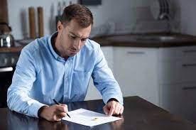
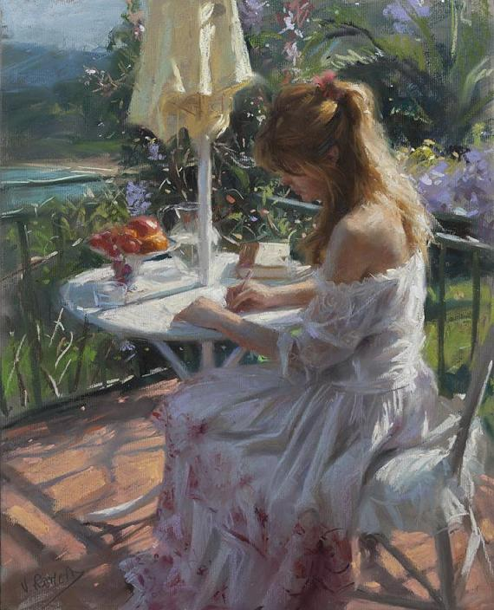
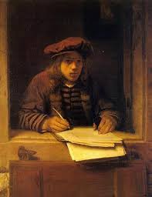
Записывайте

Slide 4
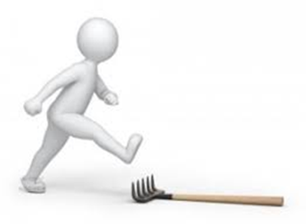
Зачем?
Познать себя
Ради прорыва
Дать своим раздумьям выход, перенося их на бумагу, и освобождая место для новых мыслей, которые часто вам приносят необходимую ясность.
Возможность снизить темп. (Остановиться и оглянуться на прожитый день, месяц, год)
Успех приходит в результате целенаправленных действий, а ведение записей развивает целеустремленность

Slide 5
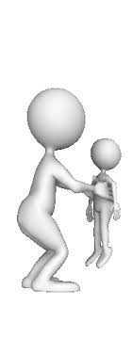
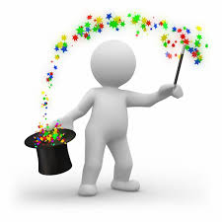
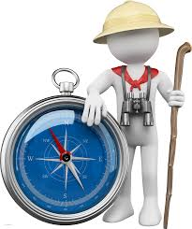
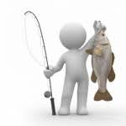
Ваши впечатления о детстве?
В каком возрасте четко помните себя?
Кем в детстве хотели быть?
У кого точное совпадение, кем хотел быть, на того и учусь?

Slide 6
Слово «профессия» происходит от латинского profeteri – «говорить публично».
Человек не выбирает себе профессию (как и жизнь) – он публично заявляет о роде своей деятельности и получает от этого удовольствие или страдания.
В детстве объявление миру о своей профессии («я – космонавт», «я – доктор», «я – учитель» и т.д.) – это всегда эмоциональная радость и обязательно действия («я летаю», «я делаю людей здоровыми», «я учу и воспитываю»).
Потом происходит надлом своей веры в профессию, ребёнок начинает сомневаться, бояться, а потом и вовсе отказывается от своих профессиональных предпочтений: «Я не знаю, кем буду», «Я не знаю, какую профессию выбрать».
Не знание своего будущего, в данном случае профессионального, ведёт к зависимости от других, знающих это людей – хозяев моей жизни.
Ты или хозяин своей жизни или всё время ищешь хозяина.

Slide 7
Задание
Каждому написать по три темы, которые как вам кажется интересны мужскому полу, если вы представительница женского и наоборот, представители мужского пола пишут по три темы, интересные женскому.
Теперь по три темы со стороны своего пола, здесь легче, потому что достаточно вспомнить себя в предыдущие годы, задача, вспоминаем себя, свои темы, что Вам лично было интересно в подростковом возрасте

Slide 8
Что принадлежит Вам, но другие им пользуются чаще?

Slide 9
Что в имени твоем?
А какие были имена у Ваших первых игрушек? (мишки, куклы)
А какую песню пели, когда укладывали спать? Какие колыбельные пени пели?
У кого дома есть животные? Какие? А какие у них имена? Кто придумал? А расскажи историю, как у твоего питомца появилось имя? (мягкая игрушка)

Slide 10
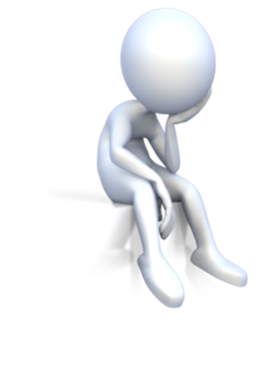
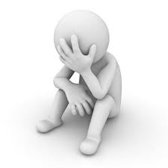
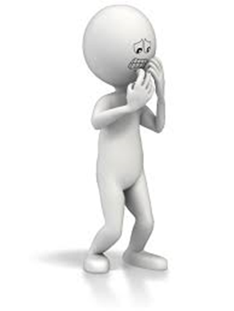
Задание №3. Продолжите фразу
Когда мне плохо, я…
Мне плохо, когда
Задание тоже, по три варианта и перечень от отряда

Slide 11
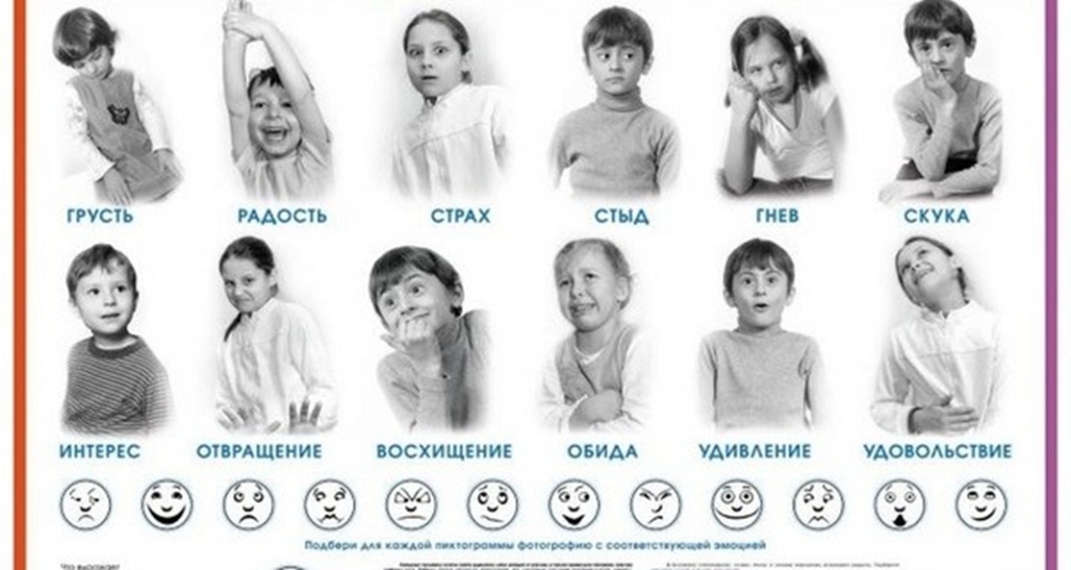

Slide 12
Базовые эмоции
Гнев (злость, агрессия, ярость, возмущение, негодование, раздражение)
Радость (веселье, торжество, ликование, удовольствие)
Страх (ужас, тревога, паника, беспокойство, волнение
Интерес (любопытство, увлечение, страсть, внимание
Печаль (грусть, тоска, скорбь, горе, уныние, сожаление, жалость)
Отвращение (брезгливость, антипатия, ненависть)

Slide 13
+ОЖИДАНИЕ
ОБИДА – поведение других не соответствует нашим ожиданиям.
ВИНА – собственное поведение не соответствует ожиданиям других и собственному представлению
СТЫД – представление о себе не соответствует своим ожиданиям
РАЗОЧАРОВАНИЕ – случившееся не соответствует ожидаемому

Slide 14
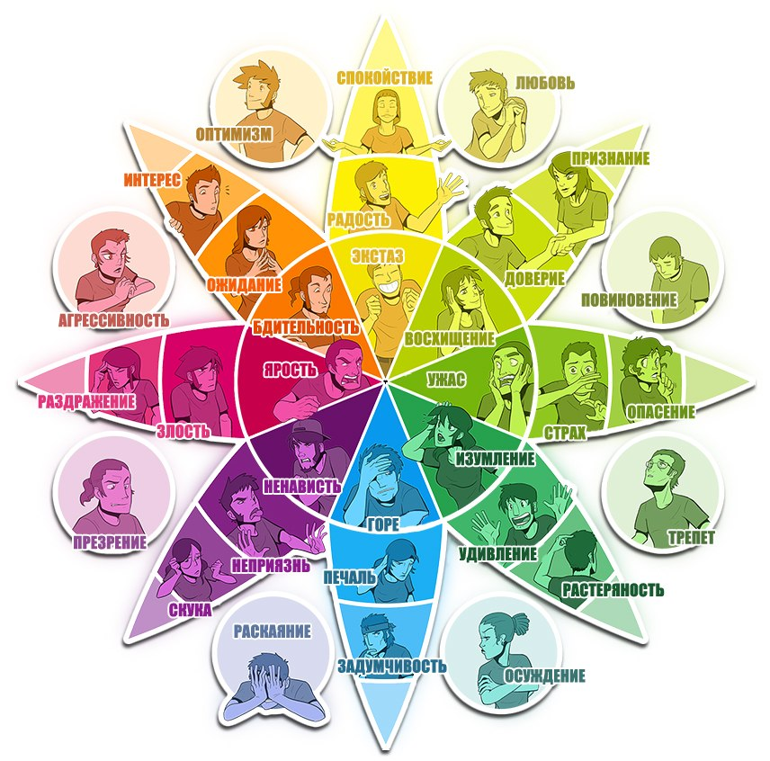
БЫВАЕТ, ЧТО МЕХАНИЗМ ЗАПУСКАЮТ ПОДАВЛЕННЫЕ ЭМОЦИИ…

Slide 15
КОЛЕСО ЭМОЦИЙ

Slide 16
Если ребенку разрешать чаще плакать в здоровом состоянии, у него отпадает необходимость болеть.

Slide 17
Самая здоровая привычка, влияющая на эмоции, связана с мышлением.
«Я злюсь, потому что…»
«Мне обидно, потому что…»
«Я испытываю отвращение к…, так как для меня это значит…» и так далее.
Думайте о том, чего хотите достичь и как будете наслаждаться результатами.
Это высвобождает гормоны радости, которые влияют на укрепление иммунитета.

Slide 18
Научиться понимать свои эмоции
Что ты сейчас чувствуешь?
Как ты это чувствуешь?
На что это похоже?
Давай мы это нарисуем/слепим
Когда ты чувствовал что-то похожее?
Разбор примеров из мультфильмов, книг

Slide 19
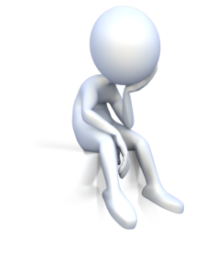
Возможность обучения
Это превратит плохую ситуацию в хороший опыт!
Когда вспоминаете о прошлых мыслях и чувствах, как реагируете на это сейчас?
Что бы сделали по другому? Помните, что речь идет не о том, чтобы вы «ловили» себя на плохих мыслях и выборах, а о том, что вы должны осознавать, что сами управляете своими решениями, так же, как и решениями, которые в прошлом привели к хорошим последствиям.
Ошибки можно обернуть в возможность для обучения.

Slide 20
Правило три П
ПЛАВНО
ПОСТЕПЕННО
ПОСТОЯННО

Slide 21
Тест Зигмунда Фрейда. Предстоит ответить на 8 вопросов:
1. Представь, перед тобой море и ты всматриваешься в него ( можно закрыть глаза). Какие чувства у тебя возникают, запиши?
2. Представь, что ты гуляешь по лесу и смотришь под ноги. Какие чувства у тебя возникают?
3. Представь, что ты наблюдаешь полет чаек. Что ты чувствуешь?
4. Представь табун лошадей и запиши свои ощущения.
5.Представь, что ты идешь по пустыне и перед тобой стена. В стене есть маленькое отверстие, за которым находится оазис. Что ты будешь делать? Надо записать именно действия, а не мысли.
6. Представь, что ты очень уставший идешь по пустыне и вдруг видишь кувшин с водой. Что ты будешь делать?
7. Представь, что ты заблудился в лесу, уже стемнело и вдруг ты видишь дом, в доме горит свет. Что ты сделаешь?
8. Представь, что ты оказался в тумане. Как ты будешь действовать?

Slide 22
Переходим к интерпретации теста Зигмунда Фрейда:
1. Море - это твоё отношение к жизни, ощущения, эмоции.
2. Лес символизирует твоё самоощущение в родной семье.
3. Чайки символизируют твоё отношение к женщинам.
4. Табун лошадей говорит о твоем отношении к мужчинам.
5. Твои действия в данной ситуации говорят о твоей стратегии поведения при решении проблем.
6. Твоё поведение в данной ситуации говорит о твоей сексуальности и её проявлении.
7. Твоя готовность к женитьбе/замужеству.
8. Ситуация в тумане говорит о твоём отношении к смерти.

Slide 23
Словно травы шелестят слова,
Как слова и травы схожи
Говорим целебная трава, есть слова целительные тоже.
Словом можно душу искалечить, словом можно рану залечить
И тяжелый груз недобрых слов на плечи берегитесь ближнему взвалить.
Есть слова исполненные ада, есть простые словно васильки
И порой с тобою нету слада, если в твоей речи сорняки.

Slide 24
Что было важным и ценным?

Slide 25
Что буду использовать в учебе, работе жизни?

Slide 26
Когда начну?
Каждый день имеет значение;- завтрашний день начинает формироваться СЕГОДНЯ!

Slide 27
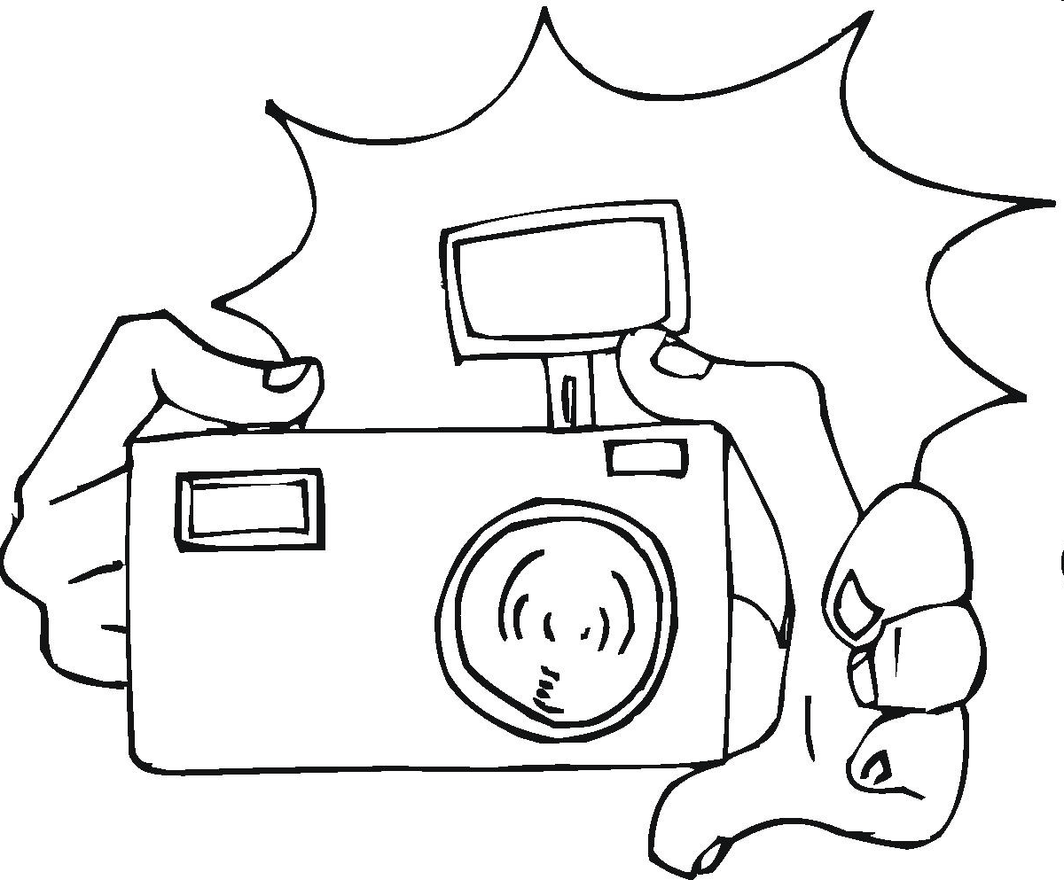
Совместное фото…

Slide 28
СПАСИБО ЗА ВНИМАНИЕ!
Готова ответить на Ваши вопросы
Организаторы ГБОУ ДО РК ДОЦ «Сокол»
ресурсный центр
Контакты: +7 (978) 830 98 14 resurssentr@yandex.ru

